Slide 1


흐름도
1.1
온도
온습도 센서
(DHT11)
아두이노
우노
블루투스
모듈
1.2
습도

Slide 2
여름철 올바른 식/생활습관을 위한 불쾌지수 측정기
1. 아두이노와 온습도 센서(DHT11)을 이용한 온도 / 습도 정보 수집
2. 블루튜스 모듈(HC06) 통신을 이용해 온/습도 센서 정보 안드로이드 어플로 송신
3. 온도 , 습도 정보를 바탕으로 불쾌지수 공식 적용하여 불쾌지수 측정
4. 수집된 불쾌지수 수치에 따른 위험도 표시
5. 그 외에도 온도계 / 습도계 기능 수행

Slide 3
홈 화면
작성자 | (인) | 담당자 | (인)
File No. |  | File Name
code | 내 용
<A> | 온도 습도 측정 및 불쾌지수 계산
<B> | 불쾌지수 공식 및 수치에 따른 위험도 표시
<C> | 종료
불쾌지수 측정기
온습도 측정기
<A>
불쾌지수 공식
<B>
종료하기
<C>
MADE BY
<number> / 33

Slide 4
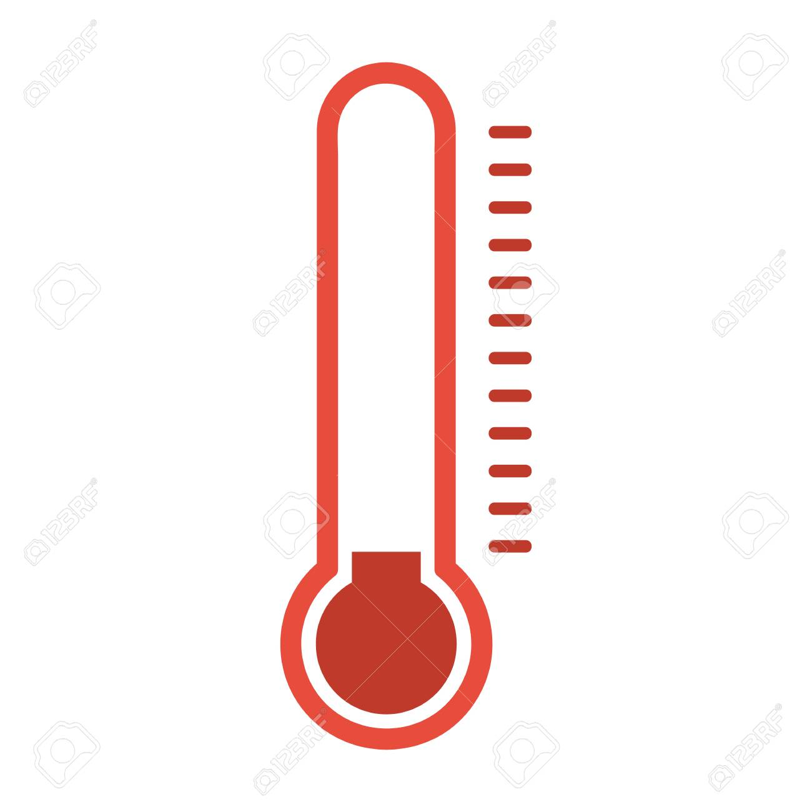


온습도계 화면
작성자 | (인) | 담당자 | (인)
File No. |  | File Name
code | 내 용
<A> | (측정 완료 시) 현재 온도/습도 출력 이미지를 이용해 단위 출력
<B> | 측정 버튼 -> 블루투스 연결과 동시에 측정 및 불쾌지수 계산
<C> | 매우 나쁨 / 나쁨 / 보통 / 양호 에 나누어 이모티콘 출력
<D> | 불쾌지수 수치 및 그에 맞는 권장 식습관 텍스트 출력
<E> | 블루투스 연결 버튼 연결이 안 되있을 시 A~D 모두 다 빈 화면 연결 시 측정 버튼 하이라이트
<F> | 나가기
<A>
26°C
32%
<B>
측정
<C>
<D>
불쾌지수
권장 생활 패턴
…etc
<E>
연결
<F>
Home
<number> / 33

Slide 5
불쾌지수 공식
작성자 | (인) | 담당자 | (인)
File No. |  | File Name
code | 내 용
<A> | 기상청으로 부터 얻어온 불쾌지수 공식 출력
<B> | 불쾌지수 수치에 따른 나쁨 정도/ 어느정도 불편함을 느끼는지를 출력
<C> | 나가기
<A>
불쾌지수 공식 :
<B>
매우 나쁨
나쁨
보통
양호함
<C>
Home
<number> / 33

